Slide 1
به نام آنکه جان را فکرت اموخت

Slide 2
دستورالعمل ادغام واکسن پنوموکوک در برنامه جاری ایمن سازی کودکان
مرکز مدیریت بیماریهای واگیر
نسخه دوم – نهم اسفند 1402

Slide 3
مقدمه
ادغام واکسن پنوموکوك در برنامه جاری ایمن سازی سبب ارتقاء سلامت کودکان از طریق کاهش میزان بروز پنومونی ، مننژیت ، باکتریمی ، سپسیس و سایر عوارض شایع حاصله از پنوموکوك خواهد بود .
باکتری پنوموکوك مهم ترین عامل عفونت های مهاجم باکتریال در کودکان محسوب می شود که طیف گسترده ای از بیماری ها شامل: مننژیت، عفونت باکتریال تب دار ، عفونت گوش میانی ، سینوزیت ، پنومونی، کنژنکتیویت، سلولیت پری اوربیت، آندوکاردیت،استئومیلیت، پریکاردیت، پریتونیت، آرتریت چرکی، عفونت های بافت نرم و سپتی سمی نوزادان را موجب می شود. پنومونی پنوموکوکی یکی از شایع ترین علل های عفونت تنفسی است که سبب مراجعه به مراکز درمانی می شود ، همچنین یکی از علل اصلی مرگ و میر کودکان زیر 5 سال در سراسر جهان می باشد و پیشگیری از آن با واکسیناسیون امکان پذیر است . علاوه بر کودکان، سایر گروه های جامعه بویژه سالمندان و برخی بیماران مانند بیماران قلبی- ریوی مزمن، نقایص سیستم ایمنی نیز در معرض خطر بالای ابتلا به عفونت های تهاجمی پنوموکوك هستند و با واکسیناسیون کودکان از میزان بروز این عفونت ها در سنین بالاتر نیز کاسته خواهد شد

Slide 4
مقدمه
کودکانی که به انواع شدید بیماری مبتلا می شوند و زنده می مانند، اغلب مبتلا به عوارضی مانند فلج دائمی، ناشنوایی یا آسیب های مغزی می شوند.
واکسیناسیون با کاستن از بار بیماری سبب کاهش مصرف آنتی بیوتیك های وسیع الطیف در مراکز درمانی کشور شده و از گسترش مقاومت دارویی در کشور نیز جلوگیری می کند.

Slide 5
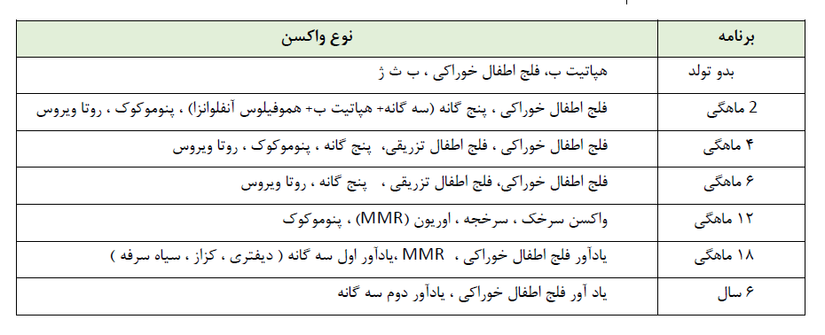
نکات مهم که باید به خاطر داشته باشید
واکسن پنوموکوك به شکل تزریقی در سن 2 و 4 و 12 ماهگی و هم زمان با سایر واکسن های همان گروه سنی مطابق جدول زیر تجویز می شود .

Slide 6
نکات مهم که باید به خاطر داشته باشید
واکسن پنوموکوك ادغام شده در برنامه جاری ایمن سازی با نام تجاری )پنوموسیل ده ظرفیتی( تولید شرکت سرم انستیتوی هند می باشد. این واکسن دارای تاییدیه سازمان جهانی بهداشت بوده و در ویال های پنج دزی توزیع می شود.هر دوز واکسن ml0.5است ، این واکسن یك سوسپانسیون حاوی محتویات اثر بخش واکسن و ماده نگهدارنده است که بلافاصله قبل از تزریق باید به خوبی تکان داده شود تا مایع همگن و کدر مایل به سفید در ظرف واکسن بدست آید.
واکسن باید به صورت داخل عضلانی و عمیق در ناحیه قدامی - خارجی ران راست تزریق شود . اگر لازم باشد در یك جلسه واکسیناسیون بیش از یك نوع واکسن تزریق شود ، باید در محل های جداگانه )حداقل به فاصله 2.5 سانتی متر (و یا در دو اندام مقابل انجام شود . واکسن نباید به صورت داخل جلدی، زیر جلدی یا داخل وریدی تزریق شود.

Slide 7
نکات مهم که باید به خاطر داشته باشید
واکسن ها پس از باز شدن ویال در صورت رعایت زنجیره سرما و منقضی نشدن تاریخ ، تا 28 روز قابل استفاده است، بنابراین روی ویال باید زمان باز شدن واکسن ) ساعت و تاریخ( ثبت شود. واکسن پنوموسیل حساس به یخ زدگی است و باید بین 2+ تا8 + درجه سانتی گراد در طبقه میانی یخچال ،کلد باکس ، و واکسن کریر نگه داری و حمل شود. اگر واکسن یخ زد یاشاخص ویال واکسن (VVM) آن به نقطه دور ریختن رسید، با رعایت ضوابط و دستورالعمل های مربوطه باید دور ریخته شود .
موارد پیامدهای نامطلوب ایمن سازی ( AEFI ) احتمالی( خفیف یا شدید) باید بر اساس دستورالعمل های مراقبت پیامد نامطلوب ایمن سازی گزارش شود .

Slide 8
عفونت پنوموکوک چگونه گسترش می یابد ؟
عفونت پنوموکوکی از طریق قطرات تنفسی در حین صحبت کردن و تماس نزدیك بین افراد منتقل می شود. بیماری از طریق فرد بیمار، ناقل سالم و همچنین اشیاء آلوده شده با ترشحات بدن فرد مبتلا یا ناقل سالم قابل انتشار است.

Slide 9
چه کسی مستعد ابتلا به عفونت است ؟ چه کسی بیشتر در خطر است ؟
کودکان زیر 5 سال و به خصوص زیر 2 سال در کشورهای با وضعیت اقتصادی متوسط
کودکانی که دچار نقص ایمنی هستند(عفونت HIV ، بیماری داسی شکل، بیماری های کلیوی، به عنوان مثال، سندرم نفروتیك) یا سابقه آنفلوانزای قبلی یا سایر عفونت های ویروسی تنفسی دارند.
نوزادان و کودکانی که در معرض عوامل خطر بیشتری قرار دارند: شامل سوء تغذیه، عدم دریافت شیر مادر ، قرار گرفتن در معرض دود سیگار داخل خانه و یا زندگی در شهرهای صنعتی و پر ازدحام
افراد مسن و دارای نقص سیستم ایمنی

Slide 10
چگونه می توانیم از ابتلا به بیماری های ناشی از میکروب پنوموکوک جلوگیری کنیم ؟
اقدامات احتیاطی مانند ضدعفونی کردن دست ها و سطوح، استفاده از ماسك و محدود کردن تماس نزدیك با فرد بیمار می تواند احتمال انتقال را به میزان قابل توجهی محدود کند. این بیماری در اثر تهاجم باکتری به خون یا سینوس ها یا گوش میانی، نفوذ به دستگاه تنفسی تحتانی باعث پنومونی می شود. عفونت پنوموکوکی از طریق قطرات تنفسی در حین صحبت کردن و تماس نزدیك بین افراد منتقل می شود
واکسیناسیون علیه پنوموکوك

Slide 11
چه کسانی باید واکسن پنوموکوک دریافت کنند ؟
بطور کلی همه کودکان باید واکسن پنوموکوك را به عنوان قسمتی از برنامه ایمن سازی شان دریافت کنند.

Slide 12
واکسن پنوموکوک چه اثرات جانبی (واکنش هایی) دارد ؟
دریافت واکسن پنوموکوك موجب واکنش های شدید نمی شود ، واکنش های شایع شامل تب بالای 37.5 تا حدود39 درجه (تب بالای 39 شایع نیست) ،تحریك پذیری ، قرمزی ، تورم و درد محل تزریق هستند . این علائم معمولا همان روز دریافت واکسن بروز می کنند و یك تا سه روز بعد از بین می روند . اقدامات لازم برای تسکین این علائم مشابه واکسن پنج گانه است .

Slide 13
آیا دلایلی برای منع مصرف واکسن پنوموکوک وجود دارد؟
اگر چه واکنش شدید/خطرناك بعد از دریافت واکسن های پنوموکوك بسیار نادر است ، چنانچه یك کودك در نوبت های قبلی دچار واکنش حساسیتی شدید ( مانند آنافیلاکسی )شده باشد، نباید دز بعدی را دریافت کند.

Slide 14
واکسن پنوموکوک به چه اشکالی در دسترس است؟
واکسن پنوموکوك که در جاری برنامه ایمن سازی کودکان مورد استفاده قرار می گیرد ، واکسن پنوموسیل 10 ظرفیتی شرکت سرم انستیتوی هند می باشد . این واکسن دارای تاییدیه سازمان جهانی بهداشت است و در ویال های 5 دزی توزیع می شود.
واکسن پنوموکوک که در حال حاضر در برنامه جاری واکسیناسیون بسیاری از کشورها مورد استفاده قرار می گیرد . هم اکنون بیش از 135 كشورجهان واکسن پنوموکوک استفاده می کنند. در منطقه مدیترانه شرقی واکسن پنوموکوک در برنامه ملی 16 کشور قرار دارد.

Slide 15
آیا واکسن پنوموکوک برای کودکان با نقایص سیستم ایمنی قابل تجویز است؟
بله ، واکسن پنوموکوك در این کودکان همانند سایر کودکان قابل استفاده است .

Slide 16
اطلاعات ایمن سازی بعد از ادغام واکسن پنوموکوک چگونه ثبت خواهد شد ؟
همه مستندات مورد نیاز برای سایر واکسن های برنامه جاری ایمن سازی برای واکسن پنوموکوك هم باید تهیه و نگهداری شوند و ثبت مشخصات واکسن در کارت مراقبت کودك و سامانه های الکترونیك سطح اول نیز مانند سایر واکسن ها انجام می گردد.

